Slide 1
Граф-схема урока
Уравнение
1^{й} степени
Решение уравнения
Уравнение
2^{ой} степени
Решение
системы
уравнений
Система уравнений
1^{й} степени
Система уравнений
2^{ой} степени
Графический способ
у
х
Способ
подстановки
У = ...
Способ
сложения
+

Slide 2
Шкала самоконтроля (оценивания)
№ задания | 1 | 2 | 3 | 4 | 5 | 6 | 7 | 8 | 9 | 10
Балл | 2 | 2 | 2 | 2 | 2 | 2 | 2 | 2 | 2 | 4
Ученик после выполнения каждого задания самостоятельно заполняет таблицу по принципу:
а) задание выполнено – 2 балла (см. табл.);
б) задание не выполнено или выполнено с ошибками – 0 баллов.
В ходе урока все задания решаются, после чего ученик сравнивает правильность оценки выполнения задания. Цель считается достигнутой, если сумма всех баллов не менее 11, если менее 11, то ученику предлагается решить все задания заново.
На следующем уроке ученик выполняет самостоятельную работу, что даст учителю представление, усвоил ученик данную тему или нет.

Slide 3
Задание № 1
Выберите уравнения 1 ^{й} и 2^{й} степени.
x⁵- 5х⁴у² + х²у = 0
х + 3у-15 = 0
3у = х (¹⁵/х - х), х 0
(х² - 3у² )² = 5у
7х⁸ -12ху + у = 7х²(х⁶ + 1)
Степень уравнения с двумя переменными определяется по степени входящих в него одночленов.

Slide 4
Задание № 2
Решите уравнения и заполните таблицу
Уравнение | х + 3у = 15 | х² + 3у = 15, x≠0
Решение уравнения | (3; ) | ( 3; )
 | ( ; 3) | ( ; 2) ( ; 2)
Решением уравнения с двумя переменными
называется упорядоченных пар значений переменных, обращающих это уравнение в верное равенство.
Для каждого уравнения подберите пару значений переменных, которая является решением уравнения.

Slide 5
Задание № 3
Заполните таблицу, выразив одну переменную
через другую.
Уравнение | х | у
х + 3у = 15
х² + 3у = 15
 |  | Какие функции получились?

Slide 6
Задание № 4
Напишите
проходящей
A(0:5)
прямой
ax+by+c=0
Уравнение
A₁(3:4)
окружности
(x-x_{o})²+
+ (y-y₀)²=r²
с
r=2
A₀(3:4)

Slide 7
Задание № 5
Приведите в соответствие:
Система уравнений
Число решений
график
5
(x-1)²+(y+2)²=2
y=x²
2
x+3y-15=0
y=2-x
3
5
4
x-y=6
x=1+2y
-3
3
y=-x²+5
3
(x-3)²+(y-4)²=4
Графиком уравнения с двумя переменными называется
всех точек координатной плоскости, координаты
которых являются решением этого уравнения.

Slide 8
Задание № 6
Является ли пара чисел решением системы уравнений?
(-2; -1)
x-y=5
0,5x-y=0
2x²+y²=9
0,5x+y=0
Ответ
Решением системы уравнений с двумя переменными
называется упорядоченных пар значений
переменных, обращающих каждое уравнение системы в
верное равенство.

Slide 9
Задание № 7
Первое число меньше второго на 2. Если из него вычесть второе число, то результат будет равен 6. Найдите эти числа.
y-х=2
ху=3

Slide 10
СПОСОБЫ
РЕШЕНИЯ
СИСТЕМ
УРАВНЕНИЙ

Slide 11
Задание № 8^{а}
Восстановите алгоритм решения системы уравнений способом подстановки
y-2x=2
5x² - y=1
Выразите переменную y через x
y=
5x²-y=1
Выполните подстановку
5x²- =1
y-2x=2
Какой вид уравнения получился?
Знать
D= ; x=
Сколько решений имеет система уравнений
( ; ); ( ; )

Slide 12
Задание № 8^{б}
Восстановите алгоритм решения системы
уравнений способом
сложения
x²-2y²=14
х²+2y²=4
Выполните сложение
X²-2y² =14
Какой вид уравнения получится?
Решение:
ах² +с=0
Сколько решений имеет система уравнений?
( ; ); ( ; )

Slide 13
Задание № 9^{а}
x+y=8
xy=-20
Решите систему уравнений и укажите способ её решения
x=
xy=-20
x=
( )y=-20
x=
=0
=0
y=
y=
x=
y=
x=
y=
x=
y=
x=
y=
Ответ: ( ; ); ( ; )

Slide 14
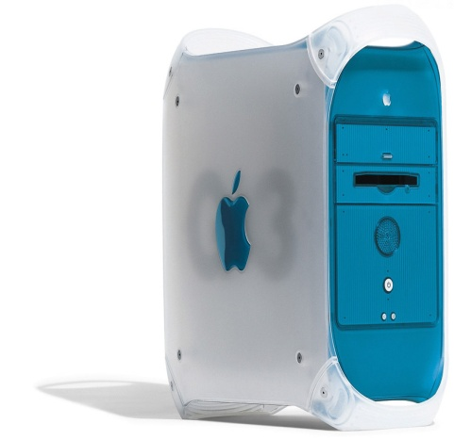
Задание № 9^{б}
4x²+2y=64
2x²-y=4
4x²+2y=64
=8
4x²+2y=64
x= ; ≥0
4x²+2y=64
x=
4x²+2y=64
x=
+2y=64
x=
+2y=64
x=
x=
y=
x=
y=
Решите систему уравнений и укажите способ её решения
Ответ: ( ; ) ; ( ; )

Slide 15
Задание № 10
Вписать в систему уравнений математические знаки так, чтобы данная пара чисел являлась решением системы
x y 3
x y 2
(2;1)
x² y² 8
y x 0
(2;2); (-2;-2)
x y 2
x y 2
(2;0)
x² 3 y 1
x y 3
(-5;8); (2;1)

Slide 16
Результаты
баллы
30
20
10
задания
0 1 2 3 4 5 6 7 8 9 10

